Slide 1
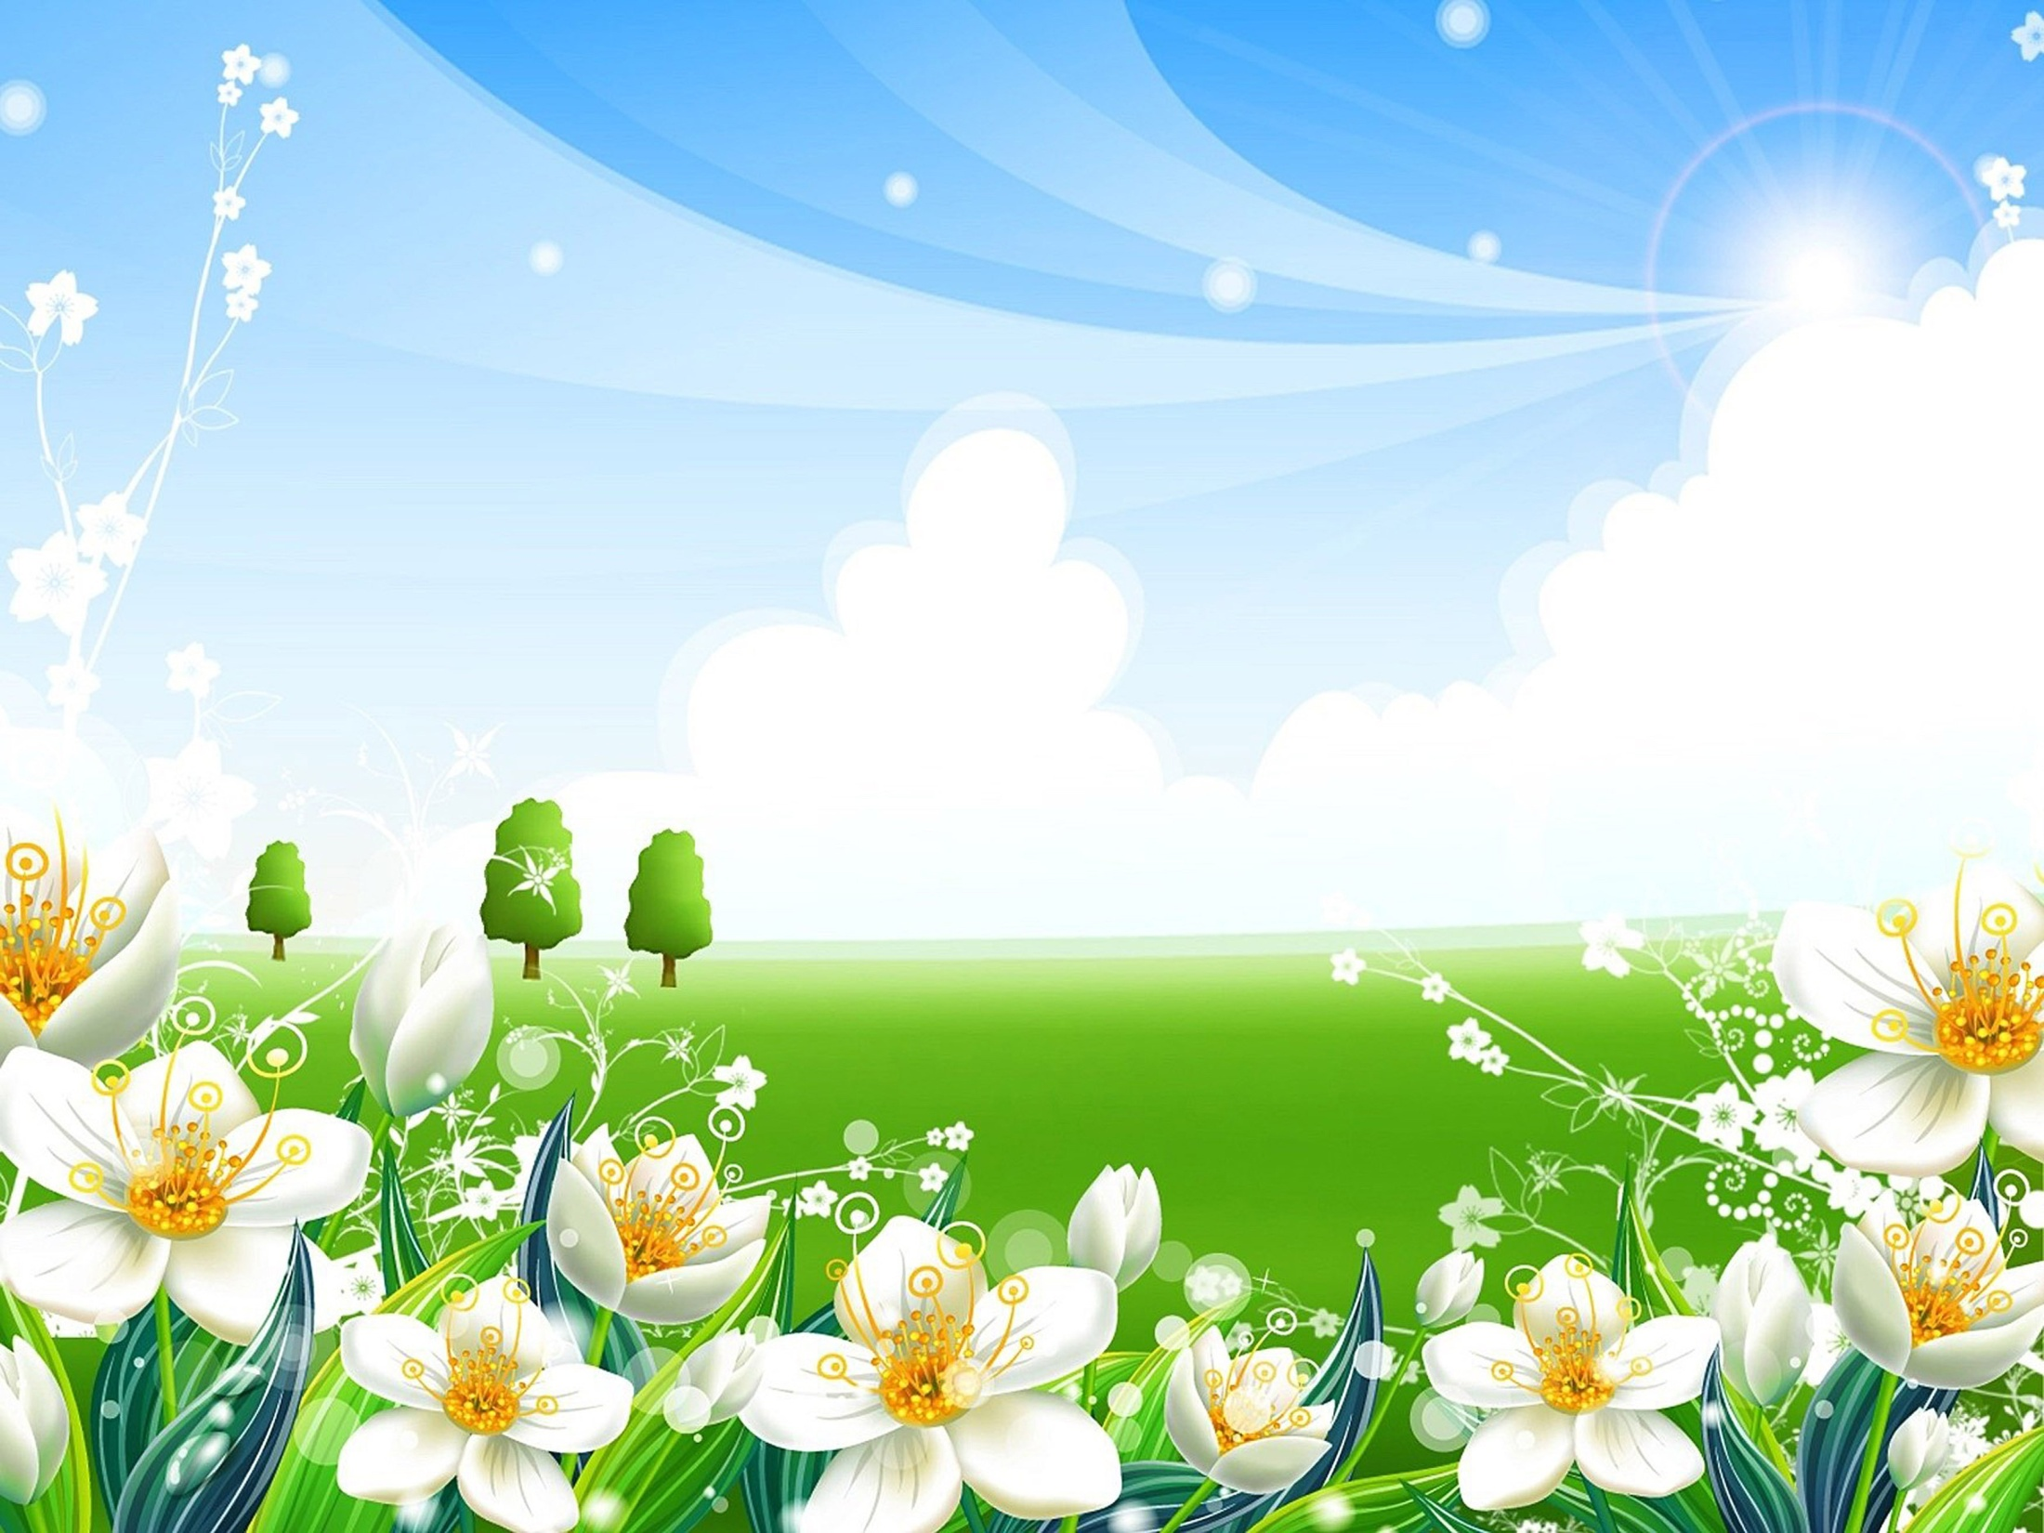
Интегрированное занятие в старшей группе на тему
«Весна».
Подготовили:
Аллабердина Р.З.
Тонконогова М.А.

Slide 3
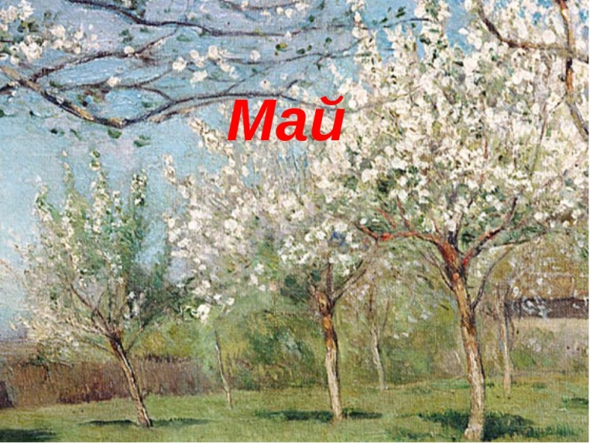
Ребята, а какое у нас сейчас время года? Ребята назовите какой первый месяц весны? Какой второй? Какой третий? Распределите картинки в соответствии с весенними месяцами.

Slide 4
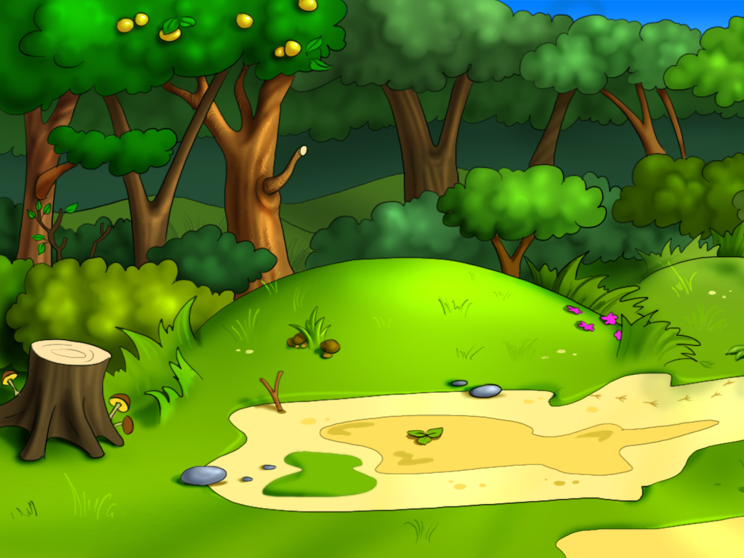
Сколько подснежников на полянке? (9)
Но на нашей полянке все цифры рассыпались, найдите цифру 9.
10
1
4
9
8
7
2
3
6
5

Slide 5
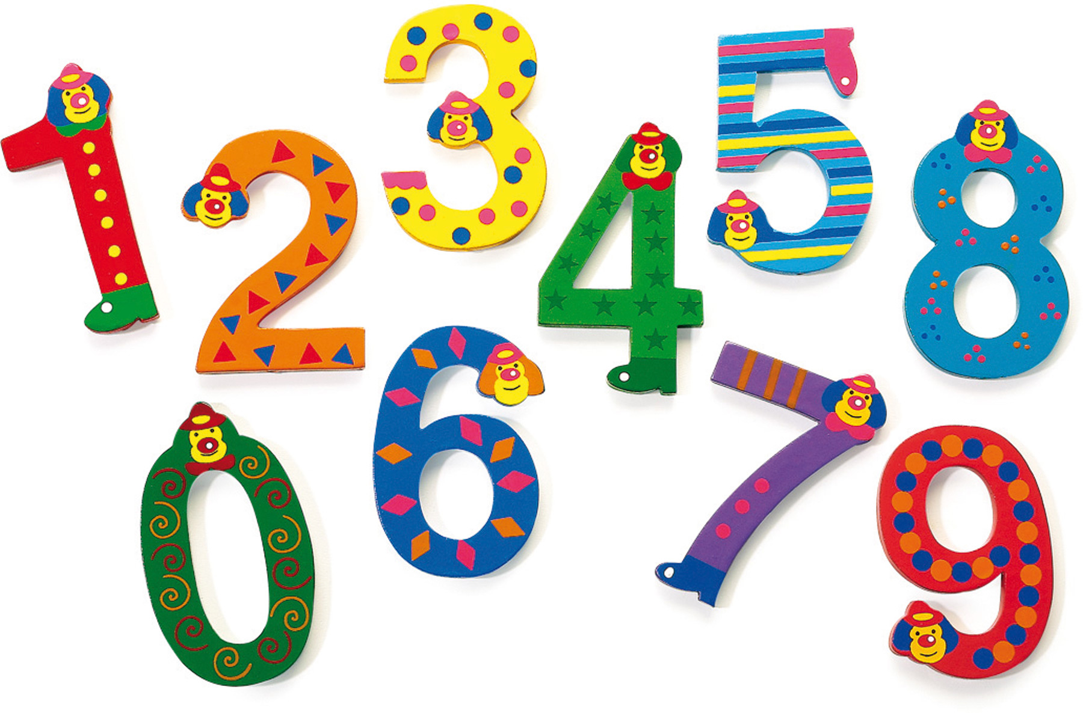
Назовите соседей цифры:
….3….
….5….
….7….
….4….
....8….
…6…
…9….
- Назови число, следующее за числом
2,
5,
7.
- Назови число, стоящее перед числом
3,
6,
9.

Slide 6
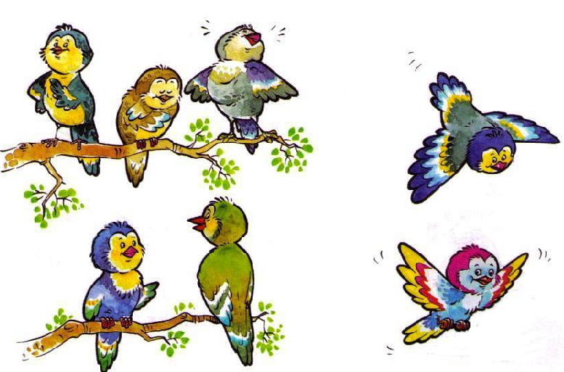
Ребята составьте задачу по картинке.
Верно. 7 птичек было на ветке, 2 птички улетело. Сколько всего птичек осталось на ветке? 7– 2 = 5.

Slide 7
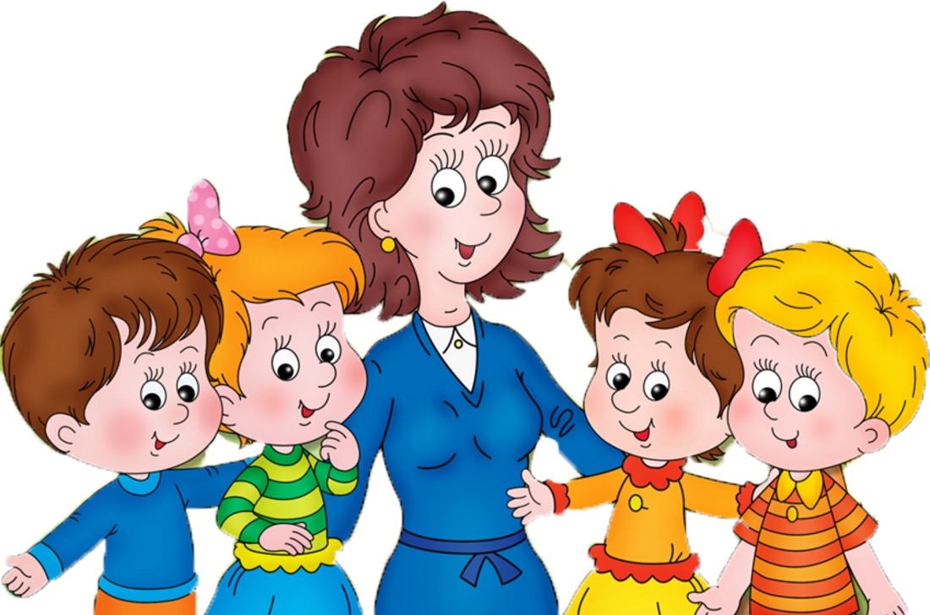
Ребята исправить ошибки в игре «Верно - неверно».
Если вы услышите то, что считаете правильным, хлопайте в ладоши, если же то, что неправильно – покачайте головой.
Всего 5 времен года.
Сейчас время года весна.
Весна наступает после лета.
Весна длится 3 месяца.
Первый месяц весны апрель.
В неделе 7 дней.
За понедельником следует среда.
Сегодня вторник.

Slide 8
Ребята решите задачи:
Ёжик по лесу шёл
И подснежники нашёл.
Два под березкой,
Один у осины,
Сколько их будет
В плетеной корзине? (2+1=3)
Пять ворон на крышу сели,
Две еще к ним прилетели.
Отвечайте быстро, смело
Сколько их всех прилетело? (5+2=7)
Под кустом за полем ржи
Жили дружные ежи:
Дочка, сын, отец и мать.
Кто их может сосчитать? (4)
Два кубика у Маши,
Четыре у Наташи.
Вы кубики все эти
Скорей считайте дети. (2+4=6)

Slide 9
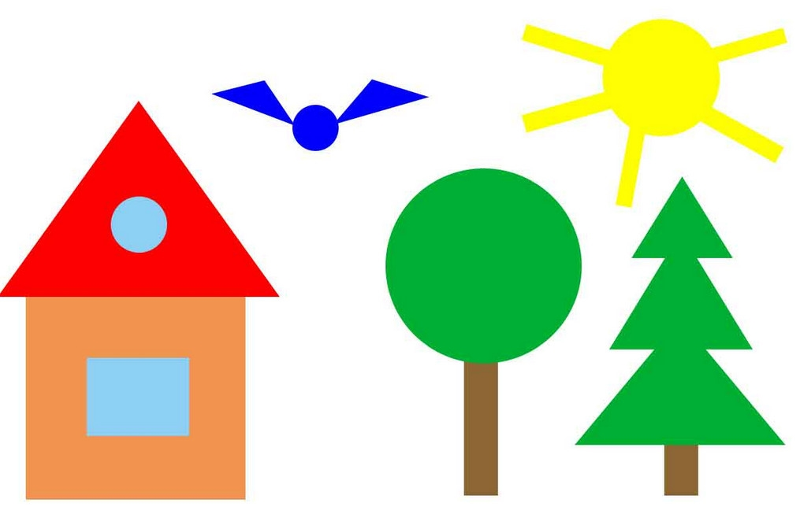
Из каких геометрических фигур составлен рисунок?

Slide 10
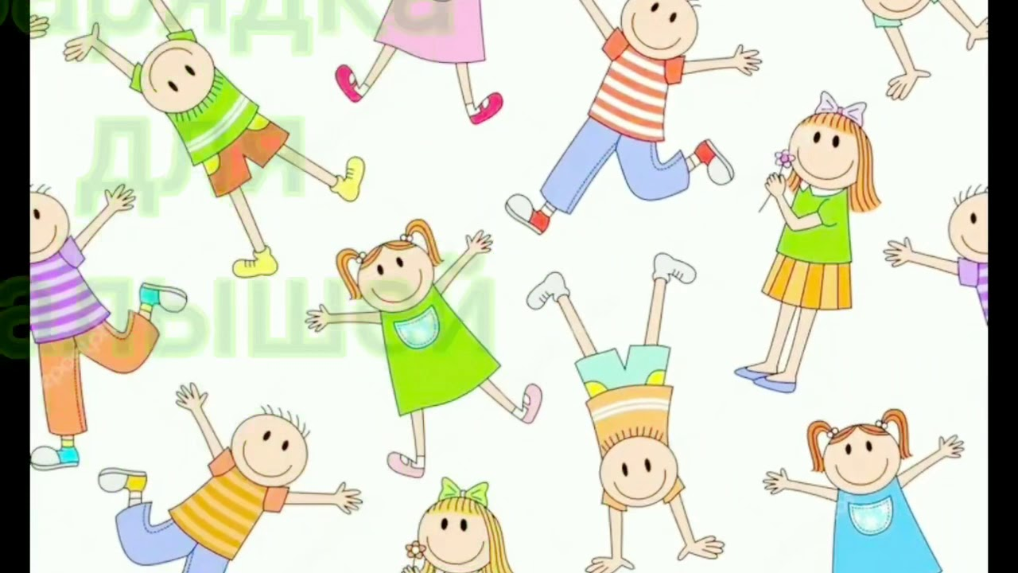
Физкультминутка:
Весна, весна! Пришла весна!
Тепло на крыльях принесла!
И вот на самом солнцепеке,
С поднятой гордо головой
Расцвел подснежник голубой.
Он не боится холодов,
За ним придут цветы другие,
Он первенец среди цветов!

Slide 11
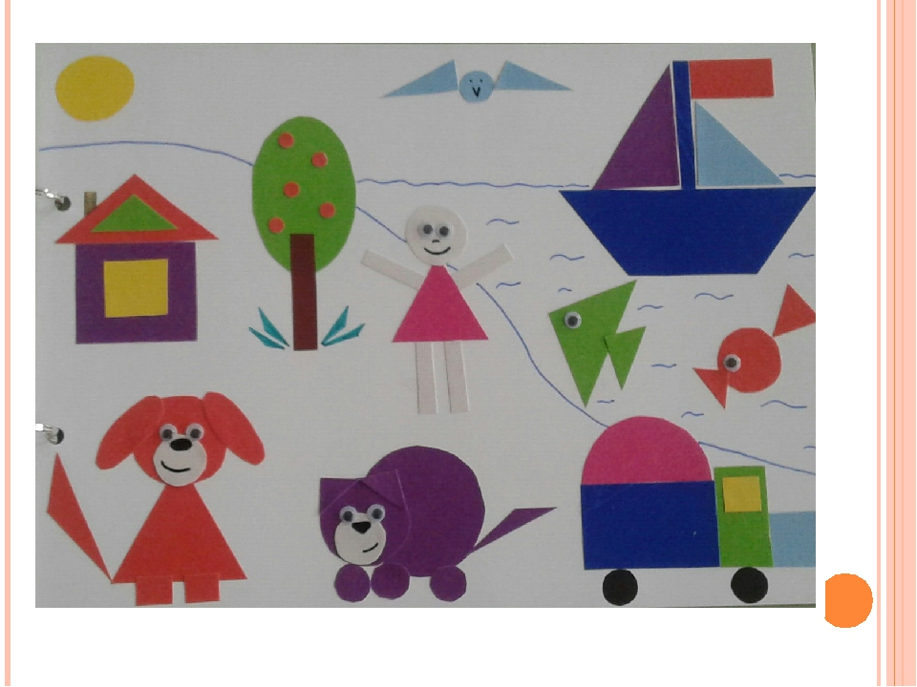
Ребята предлагаю вам сделать свою картину из геометрических фигур(аппликация)

Slide 12
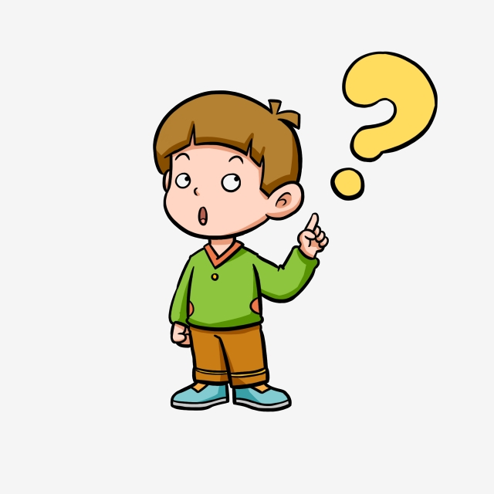
Что сегодня делали?
Что было самым трудным?
Что было самым легким?
Что понравилось больше всего?

